Slide 1


MATRIKS InVERS
10
Definisi Invers ● Invers dengan Matriks Adjoin ● Invers dengan Transformasi Baris Elementer
PROGRAM STUDI SARJANA TEKNIK INFORMATIKA ● FAKULTAS ILMU KOMPUTER ● UNIVERSITAS DIAN NUSWANTORO

Slide 2
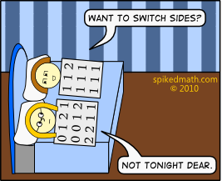
MATERI
Definisi invers
Menghitung invers dengan adjoin
Menghitung invers dengan transformasi baris elementer
TUJUAN
Agar mahasiswa mempunyai pengetahuan dasar dan memahami konsep-konsep tentang matriks invers dan cara menghitung matriksnya.
Sumber: shorturl.at/amtIY
PROGRAM STUDI SARJANA TEKNIK INFORMATIKA ● FAKULTAS ILMU KOMPUTER ● UNIVERSITAS DIAN NUSWANTORO

Slide 3
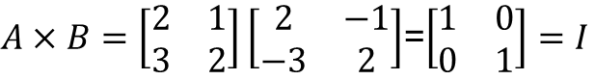
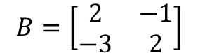
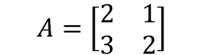


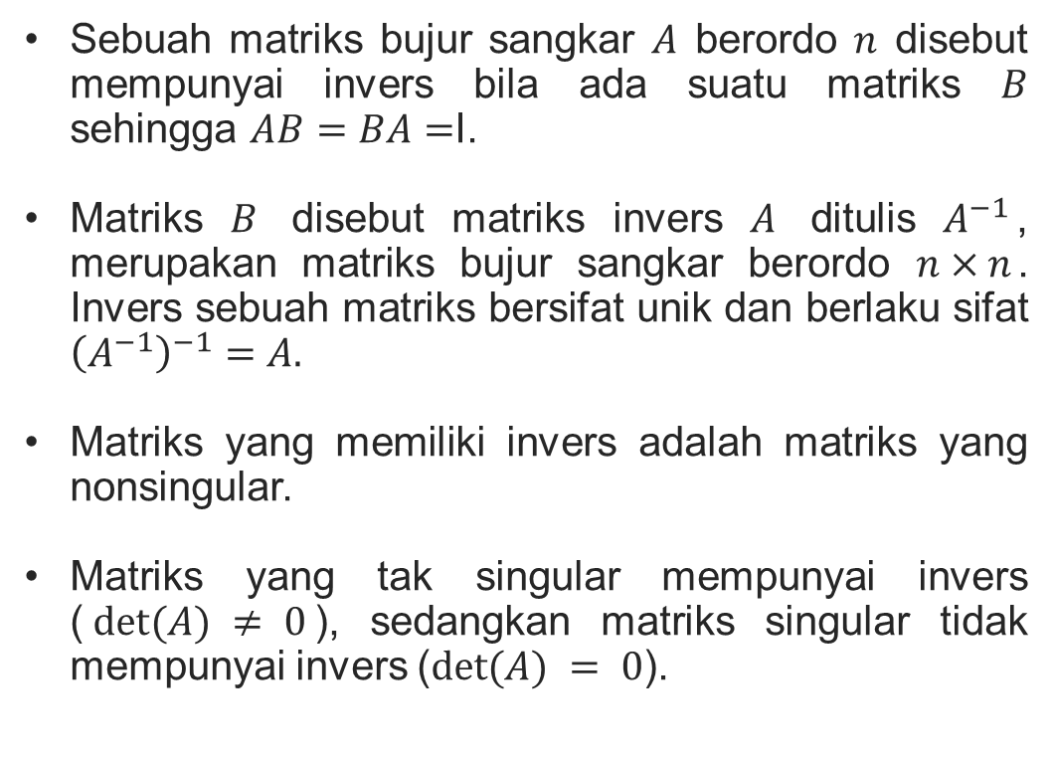
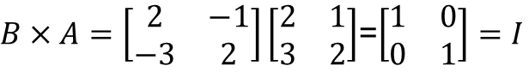
PENGERTIAN MATRIX INVERS
Sebuah matriks bujur sangkar $A$ berordo $n$ disebut mempunyai invers bila ada suatu matriks $B$ sehingga $AB=BA=$I.
Matriks $B$ disebut matriks invers $A$ ditulis $A^{−1}$, merupakan matriks bujur sangkar berordo $n×n$. Invers sebuah matriks bersifat unik dan berlaku sifat ${\left(A^{−1}\right)}^{−1}=A.$
Matriks yang memiliki invers adalah matriks yang nonsingular.
Matriks yang tak singular mempunyai invers ($det⁡(A) ≠ 0$), sedangkan matriks singular tidak mempunyai invers ($det⁡(A) = 0$).
Apakah $A$ dan $B$ saling invers:
$$A=\left[\begin{matrix}2 & 1 \\ 3 & 2\end{matrix}\right]$$
$$B=\left[\begin{matrix}2 & −1 \\ −3 & 2\end{matrix}\right]$$
$A×B=\left[\begin{matrix}2 & 1 \\ 3 & 2\end{matrix}\right]\left[\begin{matrix}2 & −1 \\ −3 & 2\end{matrix}\right]$=$\left[\begin{matrix}1 & 0 \\ 0 & 1\end{matrix}\right]=I$
$B×A=\left[\begin{matrix}2 & −1 \\ −3 & 2\end{matrix}\right]\left[\begin{matrix}2 & 1 \\ 3 & 2\end{matrix}\right]$=$\left[\begin{matrix}1 & 0 \\ 0 & 1\end{matrix}\right]=I$
Karena $A × B = B × A=I$maka $A$ dan $B$ saling invers, dengan $A^{−1}$ = B dan $B^{−1}$ = A
PROGRAM STUDI SARJANA TEKNIK INFORMATIKA ● FAKULTAS ILMU KOMPUTER ● UNIVERSITAS DIAN NUSWANTORO

Slide 4
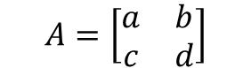
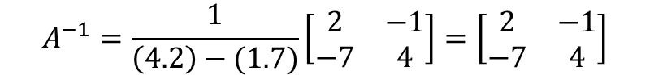
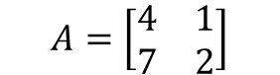
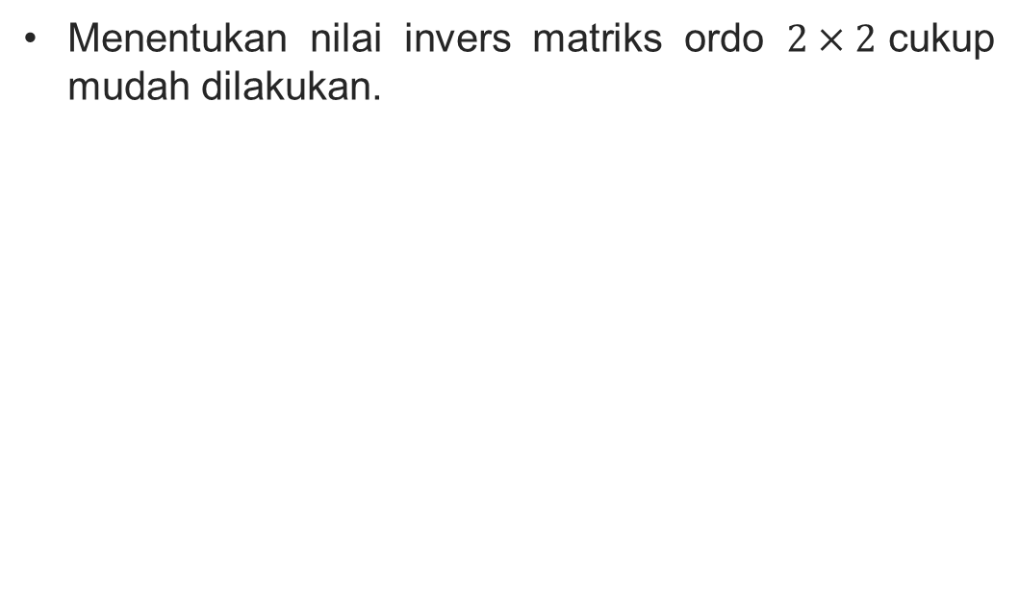

INVERS MATRIKS ORDO 2X2
Menentukan nilai invers matriks ordo $2×2$cukup mudah dilakukan.
Contoh:
Tentukanlah invers dari matriks berikut.
$$A=\left[\begin{matrix}a & b \\ c & d\end{matrix}\right]$$
$$A=\left[\begin{matrix}4 & 1 \\ 7 & 2\end{matrix}\right]$$
$$A^{−1}=\frac{1}{\left(4.2\right)−(1.7)}\left[\begin{matrix}2 & −1 \\ −7 & 4\end{matrix}\right]=\left[\begin{matrix}2 & −1 \\ −7 & 4\end{matrix}\right]$$
$$A^{−1}=\frac{1}{\left(a.d\right)−(b.c)}\left[\begin{matrix}d & −b \\ −c & a\end{matrix}\right]$$
PROGRAM STUDI SARJANA TEKNIK INFORMATIKA ● FAKULTAS ILMU KOMPUTER ● UNIVERSITAS DIAN NUSWANTORO

Slide 5
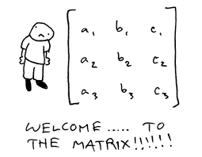
INVERS MATRIKS ORDO 3X3
Cara untuk menentukan nilai invers matriks A dengan ordo 3 x 3 tidak sama dengan cara menentukan invers matriks dengan ordo 2 x 2.
Cara menentukan invers matriks ordo 3 x 3 lebih rumit dari cara menentukan invers matriks 2 x 2.
Mencari invers matriks berordo 3x3 dapat dilakukan dengan dua cara, yaitu dengan adjoin dan transformasi baris elementer.
Sumber: shorturl.at/gnELN
PROGRAM STUDI SARJANA TEKNIK INFORMATIKA ● FAKULTAS ILMU KOMPUTER ● UNIVERSITAS DIAN NUSWANTORO

Slide 6

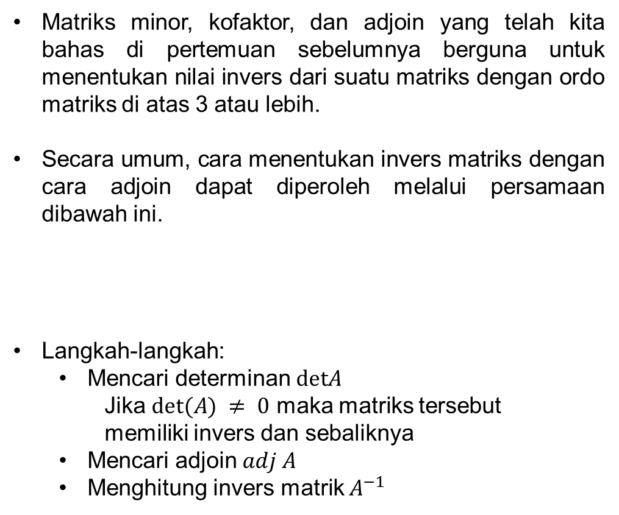
INVERS MATRIKS ORDO 3X3 DENGAN CARA ADJOIN
Matriks minor, kofaktor, dan adjoin yang telah kita bahas di pertemuan sebelumnya berguna untuk menentukan nilai invers dari suatu matriks dengan ordo matriks di atas 3 atau lebih.
Secara umum, cara menentukan invers matriks dengan cara adjoin dapat diperoleh melalui persamaan dibawah ini.
Langkah-langkah:
Mencari determinan $detA$
Jika $det(A) ≠ 0$ maka matriks tersebut
memiliki invers dan sebaliknya
Mencari adjoin $adj A$
Menghitung invers matrik $A^{−1}$
Karena $det(A) ≠ 0$ maka matriks tersebut memiliki invers.
Setelah menentukan determinan, selanjutnya mencari matriks adjoin pada slide berikutnya.
PROGRAM STUDI SARJANA TEKNIK INFORMATIKA ● FAKULTAS ILMU KOMPUTER ● UNIVERSITAS DIAN NUSWANTORO

Slide 7
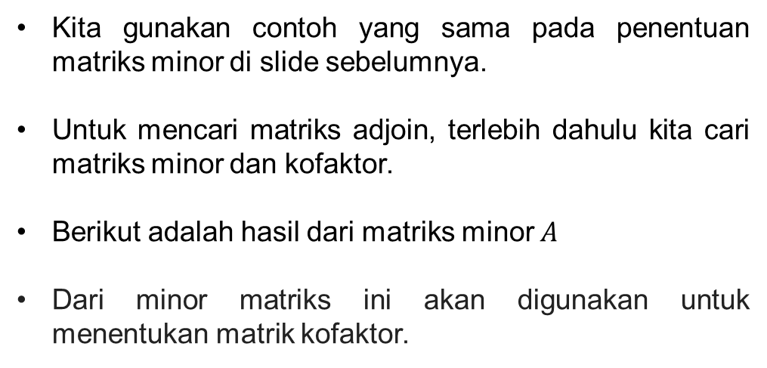
MATRIKS MINOR
Kita gunakan contoh yang sama pada penentuan matriks minor di slide sebelumnya.
Untuk mencari matriks adjoin, terlebih dahulu kita cari matriks minor dan kofaktor.
Berikut adalah hasil dari matriks minor $A$
Dari minor matriks ini akan digunakan untuk menentukan matrik kofaktor.
Sumber: shorturl.at/xDIRY
PROGRAM STUDI SARJANA TEKNIK INFORMATIKA ● FAKULTAS ILMU KOMPUTER ● UNIVERSITAS DIAN NUSWANTORO

Slide 8
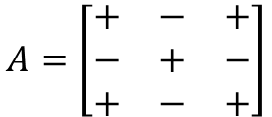
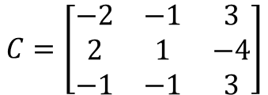
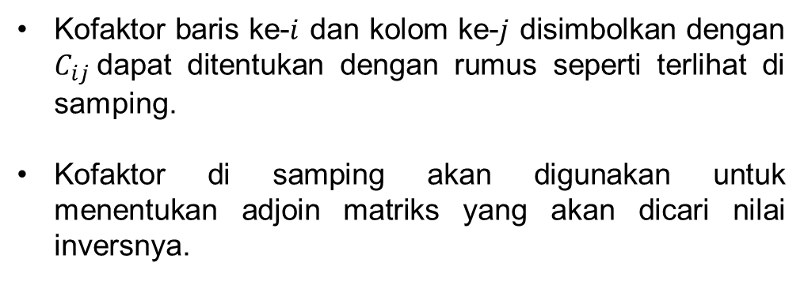
KOFAKTOR
Kofaktor baris ke-$i$ dan kolom ke-$j$ disimbolkan dengan $C_{ij}$dapat ditentukan dengan rumus seperti terlihat di samping.
Kofaktor di samping akan digunakan untuk menentukan adjoin matriks yang akan dicari nilai inversnya.
Sesuaikan tandanya +/- nya pada setiap elemen
$$A=\left[\begin{matrix}+ & − & + \\ − & + & − \\ + & − & +\end{matrix}\right]$$
$$C=\left[\begin{matrix}−2 & −1 & 3 \\ 2 & 1 & −4 \\ −1 & −1 & 3\end{matrix}\right]$$
PROGRAM STUDI SARJANA TEKNIK INFORMATIKA ● FAKULTAS ILMU KOMPUTER ● UNIVERSITAS DIAN NUSWANTORO

Slide 9
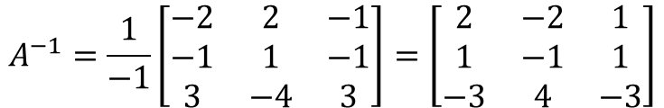
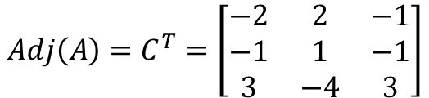
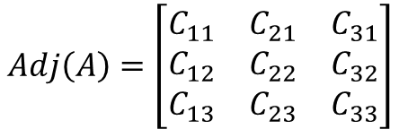
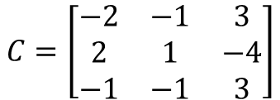
MATRIKS ADJOIN
Setelah menenentukan kofaktor, langkah selanjutnya adalah mencari matriks adjoin.
Setelah matrik adjoin dan determinan diketahui, maka selanjutnya dapat digunakan untuk mencari matrik invers.
$$C=\left[\begin{matrix}−2 & −1 & 3 \\ 2 & 1 & −4 \\ −1 & −1 & 3\end{matrix}\right]$$
Kita lakukan transpose,
$$Adj\left(A\right)=C^{T}=\left[\begin{matrix}−2 & 2 & −1 \\ −1 & 1 & −1 \\ 3 & −4 & 3\end{matrix}\right]$$
$$Adj\left(A\right)=\left[\begin{matrix}C_{11} & C_{21} & C_{31} \\ C_{12} & C_{22} & C_{32} \\ C_{13} & C_{23} & C_{33}\end{matrix}\right]$$
Matriks invers yang dihasilkan,
$$A^{−1}=\frac{1}{−1}\left[\begin{matrix}−2 & 2 & −1 \\ −1 & 1 & −1 \\ 3 & −4 & 3\end{matrix}\right]=\left[\begin{matrix}2 & −2 & 1 \\ 1 & −1 & 1 \\ −3 & 4 & −3\end{matrix}\right]$$
PROGRAM STUDI SARJANA TEKNIK INFORMATIKA ● FAKULTAS ILMU KOMPUTER ● UNIVERSITAS DIAN NUSWANTORO

Slide 10
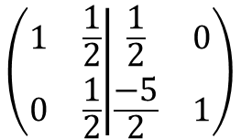
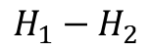
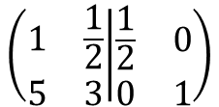
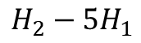
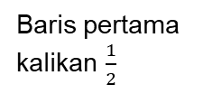
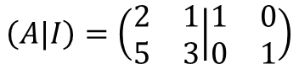
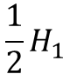
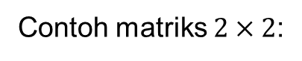
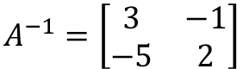
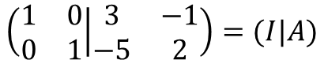
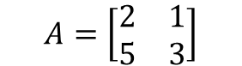
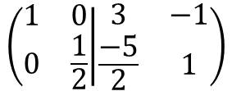
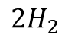
INVERS MATRIKS DENGAN TRANSFORMASI BARIS ELEMENTER
Pada kali ini kita menentukan matriks invers dengan menggunakan transformasi baris elementer.
Memindahkan matriks identitas sebelah kanan ke sebelah kiri menggunakan operasi baris elementer.
Contoh matriks $2×2$:
$$A=\left[\begin{matrix}2 & 1 \\ 5 & 3\end{matrix}\right]$$
$$\frac{1}{2}H_{1}$$
$$H_{2}−5H_{1}$$
$$H_{1}−H_{2}$$
$${2H}_{2}$$
$$\left(\begin{matrix}1 & \frac{1}{2} \\ 5 & 3\end{matrix} | \begin{matrix}\frac{1}{2} & 0 \\ 0 & 1\end{matrix}\right)$$
$$\left(\begin{matrix}1 & \frac{1}{2} \\ 0 & \frac{1}{2}\end{matrix} | \begin{matrix}\frac{1}{2} & 0 \\ \frac{−5}{2} & 1\end{matrix}\right)$$
$$\left(\begin{matrix}1 & 0 \\ 0 & \frac{1}{2}\end{matrix} | \begin{matrix}3 & −1 \\ \frac{−5}{2} & 1\end{matrix}\right)$$
$$\left(A|I\right)=\left(\begin{matrix}2 & 1 \\ 5 & 3\end{matrix} | \begin{matrix}1 & 0 \\ 0 & 1\end{matrix}\right)$$
$$\left(\begin{matrix}1 & 0 \\ 0 & 1\end{matrix} | \begin{matrix}3 & −1 \\ −5 & 2\end{matrix}\right)=(I|A)$$
Baris pertama kalikan $\frac{1}{2}$
Baris kedua dikurangi 5 kali baris pertama
Baris satu dikurangi baris kedua
Baris kedua dikali 2
Proses berhenti setelah matriks sebelah kiri menjadi matriks identitas
Jadi matriks inversnya adalah:
$$A^{−1}=\left[\begin{matrix}3 & −1 \\ −5 & 2\end{matrix}\right]$$
PROGRAM STUDI SARJANA TEKNIK INFORMATIKA ● FAKULTAS ILMU KOMPUTER ● UNIVERSITAS DIAN NUSWANTORO

Slide 11
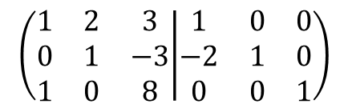
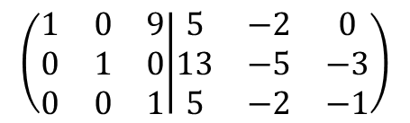
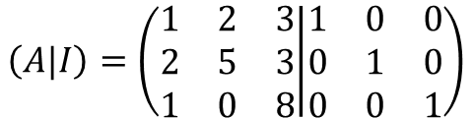
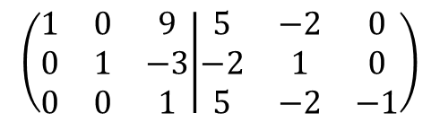
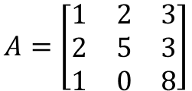
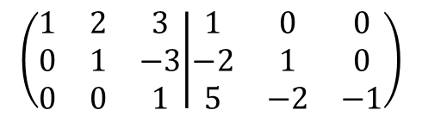
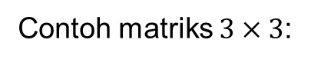
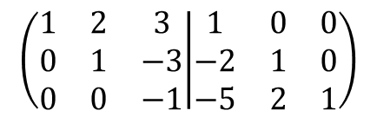
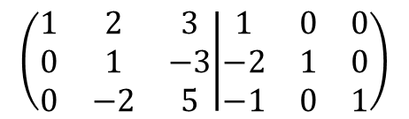
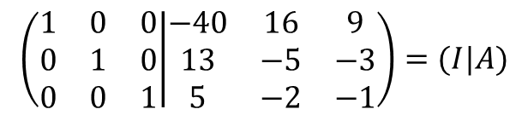
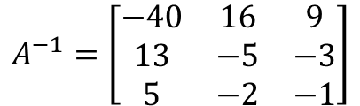
INVERS MATRIKS DENGAN TRANSFORMASI BARIS ELEMENTER (lanjutan)
$$A=\left[\begin{matrix}1 & 2 & 3 \\ 2 & 5 & 3 \\ 1 & 0 & 8\end{matrix}\right]$$
Contoh matriks $3×3$:
$$\left(A|I\right)=\left(\begin{matrix}1 & 2 & 3 \\ 2 & 5 & 3 \\ 1 & 0 & 8\end{matrix} | \begin{matrix}1 & 0 & 0 \\ 0 & 1 & 0 \\ 0 & 0 & 1\end{matrix}\right)$$
$$\left(\begin{matrix}1 & 2 & 3 \\ 0 & 1 & −3 \\ 1 & 0 & 8\end{matrix} | \begin{matrix}1 & 0 & 0 \\ −2 & 1 & 0 \\ 0 & 0 & 1\end{matrix}\right)$$
$$\left(\begin{matrix}1 & 2 & 3 \\ 0 & 1 & −3 \\ 0 & −2 & 5\end{matrix} | \begin{matrix}1 & 0 & 0 \\ −2 & 1 & 0 \\ −1 & 0 & 1\end{matrix}\right)$$
$$\left(\begin{matrix}1 & 0 & 9 \\ 0 & 1 & −3 \\ 0 & 0 & 1\end{matrix} | \begin{matrix}5 & −2 & 0 \\ −2 & 1 & 0 \\ 5 & −2 & −1\end{matrix}\right)$$
$$\left(\begin{matrix}1 & 2 & 3 \\ 0 & 1 & −3 \\ 0 & 0 & 1\end{matrix} | \begin{matrix}1 & 0 & 0 \\ −2 & 1 & 0 \\ 5 & −2 & −1\end{matrix}\right)$$
$$\left(\begin{matrix}1 & 2 & 3 \\ 0 & 1 & −3 \\ 0 & 0 & −1\end{matrix} | \begin{matrix}1 & 0 & 0 \\ −2 & 1 & 0 \\ −5 & 2 & 1\end{matrix}\right)$$
$$\left(\begin{matrix}1 & 0 & 9 \\ 0 & 1 & 0 \\ 0 & 0 & 1\end{matrix} | \begin{matrix}5 & −2 & 0 \\ 13 & −5 & −3 \\ 5 & −2 & −1\end{matrix}\right)$$
$$\left(\begin{matrix}1 & 0 & 0 \\ 0 & 1 & 0 \\ 0 & 0 & 1\end{matrix} | \begin{matrix}−40 & 16 & 9 \\ 13 & −5 & −3 \\ 5 & −2 & −1\end{matrix}\right)=(I|A)$$
Jadi matriks inversnya adalah:
$$A^{−1}=\left[\begin{matrix}−40 & 16 & 9 \\ 13 & −5 & −3 \\ 5 & −2 & −1\end{matrix}\right]$$
PROGRAM STUDI SARJANA TEKNIK INFORMATIKA ● FAKULTAS ILMU KOMPUTER ● UNIVERSITAS DIAN NUSWANTORO

Slide 12
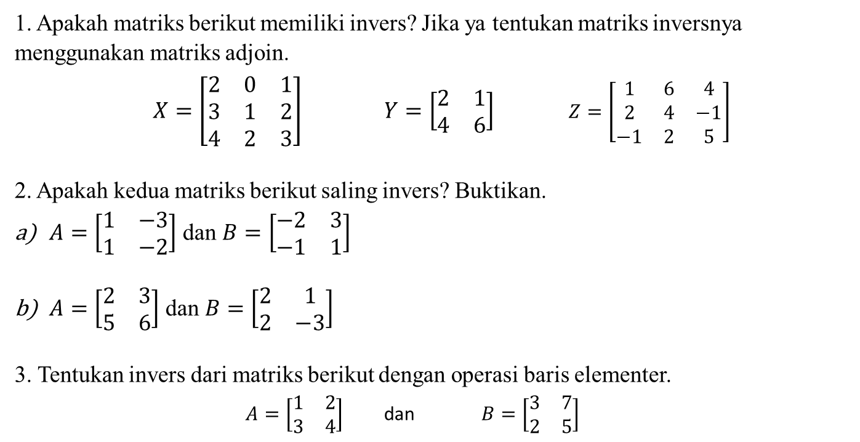
SOAL LATIHAN
1. Apakah matriks berikut memiliki invers? Jika ya tentukan matriks inversnya menggunakan matriks adjoin.
$X=\left[\begin{matrix}2 & 0 & 1 \\ 3 & 1 & 2 \\ 4 & 2 & 3\end{matrix}\right]$ $Y=\left[\begin{matrix}2 & 1 \\ 4 & 6\end{matrix}\right]$ $Z=\left[\begin{matrix}1 & 6 & 4 \\ 2 & 4 & −1 \\ −1 & 2 & 5\end{matrix}\right]$
2. Apakah kedua matriks berikut saling invers? Buktikan.
$A=\left[\begin{matrix}1 & −3 \\ 1 & −2\end{matrix}\right]$ dan $B=\left[\begin{matrix}−2 & 3 \\ −1 & 1\end{matrix}\right]$
$A=\left[\begin{matrix}2 & 3 \\ 5 & 6\end{matrix}\right]$ dan $B=\left[\begin{matrix}2 & 1 \\ 2 & −3\end{matrix}\right]$
3. Tentukan invers dari matriks berikut dengan operasi baris elementer.
$A=\left[\begin{matrix}1 & 2 \\ 3 & 4\end{matrix}\right]$ dan $B=\left[\begin{matrix}3 & 7 \\ 2 & 5\end{matrix}\right]$
PROGRAM STUDI SARJANA TEKNIK INFORMATIKA ● FAKULTAS ILMU KOMPUTER ● UNIVERSITAS DIAN NUSWANTORO

Slide 13
TERIMA KASIH
PROGRAM STUDI SARJANA TEKNIK INFORMATIKA ● FAKULTAS ILMU KOMPUTER ● UNIVERSITAS DIAN NUSWANTORO

